Slide 1
Осврт кон материјалите за финансиска едукација на Народната банка на Република Северна Македонија
М-р Кристина Павлеска
Самостоен советник во Дирекцијата за заштита на потрошувачите и финансиска едукација, НБРСМ
Работна средба за подготовка за „Европскиот квиз на парите“
Скопје, 28 февруари 2024 година

Slide 2
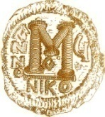
Содржина
Финансиска едукација
Водич за лични финансии
Поимник на термини од областа
на централнобанкарското и
банкарското работење
Економија за секого
Македонски Денар
Заштитни карактеристики на
Македонските банкноти
Осврт кон едукативните
материјали на Народната банка

Slide 3
Финансиска едукација
Финансиската едукација може да се дефинира како „процес со кој финансиските потрошувачи/инвеститори го подобруваат своето знаење во врска со финансиските производи, концепти и ризици и, преку информации, обука и/или објективни совети, се стекнуваат со вештини и самодоверба околу финансиските ризици и можности.
Финансиската едукација им овозможува да направат избор за кој имаат информации, им укажува каде да се обратат за помош, и да преземат други ефективни активности за подобрување на нивната финансиска благосостојба. На тој начин, финансиската едукација нуди повеќе од обезбедување финансиски информации и совети, коишто треба да се регулираат, како што е често случај, особено за заштита на финансиските клиенти (т.е. потрошувачите).

Slide 4
Водич за лични финансии
Публикацијата „Паметно управување со парите – Водич за личните финансии“, напишана на едноставен и разбирлив јазик, има за цел да го информира населението дека е потребно паметно да се управува со финансиските средства за да се постигнат посакуваните цели во животот.
Дел 2 Моќта на вашите пари
Основи за планирање на буџетот
Дел 3 Финансиски производи и услуги
Банкарски производи и услуги
Интернет и мобилно банкарство
Платежни картички
Дел 4 Инвестиции / вложувања во депозити

Slide 6
Дел 2. Основи за планирање на буџетот

Slide 7
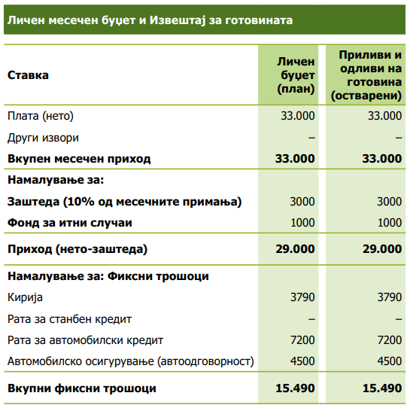
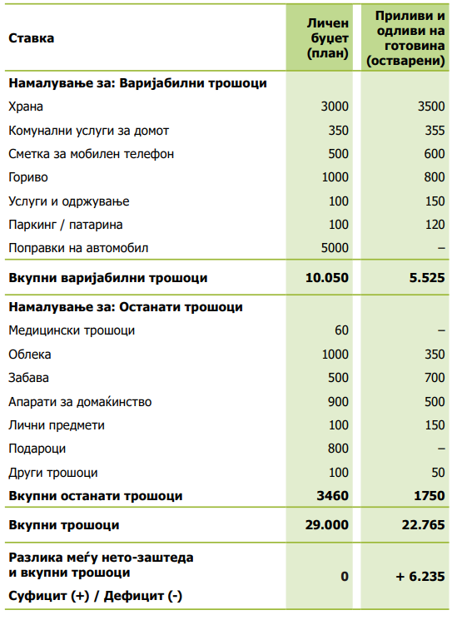

Slide 9
Дел 3. Банкарски производи и услуги
Во основни банкарски услуги спаѓаат: платежните сметки, кредитите, депозитите и др.
Банките во Република Северна Македонија им нудат на клиентите платежни сметки (payment accounts).
Платежната сметка е сметка којашто ја одржува давател на платежни услуги на име на еден или повеќе корисници на платежни услуги и којашто се користи за извршување на платежни трансакции. Со платежната сметка управува и работи едно лице, тоа лице е сопственик на сметките и само тоа лице, односно само сопственикот на сметките, може да овласти други лица да работат со тие сметки.

Slide 10
Дел 3. Интернет и мобилно банкарство

Slide 11
Дел 3. Платежни картички и уреди коишто прифаќаат платежни картички
Што претставува платежна картичка?
Платен инструмент којшто се користи од страна на овластениот имател за вршење трансакции или повлекување готовина.
Кој може да биде издавач на платежна картичка?
Финансиската институција којашто им овозможува платежни картички на корисниците и вршење трансакции со нив на физичките места на продажба (ПОС терминали) и на банкоматите (АТМ-и).

Slide 12
Дел 3. Платежни картички според според начинот на извршување на плаќањата
Контактна картичка- платежна картичка којашто овозможува плаќање на местата на продажба коишто нудат можност за контактно плаќање со читање на картичката на уредот.
Контактно-бесконтактна картичка - платежна картичка којашто овозможува плаќање на местата на продажба коишто нудат можност и за контактно плаќање со читање на картичката на уредот и за бесконтактно плаќање, со помош на технологија на радиофрекветни бранови со едноставно доближување на картичката до читачот за вршење на плаќањето.
Интернет картичка- картичка на којашто не се складираат пари на чип или магнетна лента, но можат да бидат наполнети со трансферирање вредност од друга сметка и да бидат употребени за плаќања преку интернет.

Slide 13
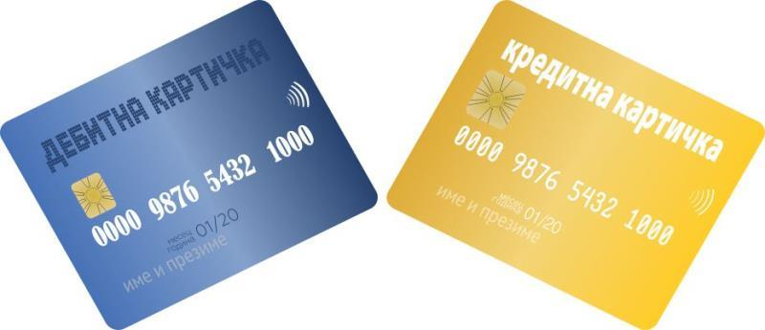
Дел 3. Што треба да се знае при користењето дебитни и кредитни картички?
Платежните картички се универзален, светски прифатен инструмент за безготовински плаќања, којшто поради низата предности во однос на брзината и едноставниот начин на употреба, како во земјата, така и во странство, има широка употреба во светот. Платежните картички даваат и можност за дополнително финансирање од страна на издавачот, со однапред дефинирани услови, што овозможува средства за дополнителна потрошувачка.
Сепак, користењето на дозволеното пречекорување на платежната сметка и кредитниот лимит на кредитните картички е всушност користење кредитен производ за коешто банката наплаќа камата, што бара внимателност од страна на клиентот со цел да се избегне презадолженост. Затоа, внимателно треба да се управува со картичките и редовно да се проверуваат извештаите од банките.

Slide 14
Дел 4. Инвестиции / вложувања во депозити
Најчестата форма на вложување кај населението во Република Северна Македонија се банкарските депозити. Банките обезбедуваат лесен пристап до вашите пари кога ви требаат и сигурен принос (особено при фиксна каматна стапка и ниска стабилна инфлација). Сепак, банкарските депозити обично обезбедуваат помал принос во споредба со другите инвестициски алтернативи.

Slide 16
Поимник на термини
Централна банка (Central bank) –
Финансиска институција којашто има привилегија за емисија и дистрибуција на парите во една земја (или валутна унија), којашто вообичаено е одговорна за водењето на монетарната политика во соодветната земја. Повеќето централни банки се одговорни и за регулативата и супервизијата над банките во земјата.
Штедење (Savings) –
Чување на парите за идна употреба или одложено трошење на еден дел од профитот (заработувачката) во корист на идната потрошувачка.
кредитна картичка кредит инфлација електронски пари депозит валути банкомат аванс ануитет дефлација дефицит курсна листа ПИН провизија платен промет платежна сметка хипотека ...

Slide 17
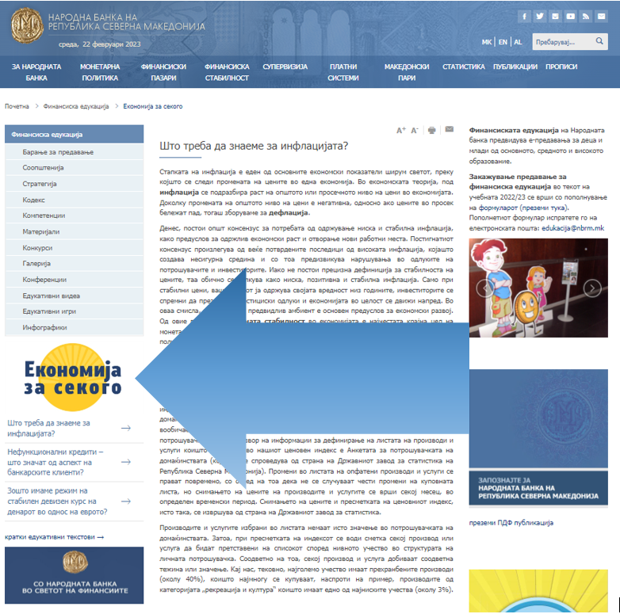

Slide 18
Економија за секого
Овој дел од интернет-страницата на Народната банка содржи текстови коишто накратко обработуваат значајни прашања од доменот на работењето на централната банка, работењето на деловните банки и макроекономијата. Преку едноставен и разбирлив начин, се обидуваме подобро да ги објасниме соодветните теми, за да бидат појасни за широката јавност, што би придонесло за подигнување на финансиската едукација на населението во нашата земја.
Што треба да знаеме за инфлацијата?
Нефункционални кредити ‒ што значат од аспект на банкарските клиенти?
Зошто имаме режим на стабилен девизен курс на денарот во однос на еврото?
Што е валутен ризик и како да се заштитите?
Што треба да знаете за дебитните и кредитните картички?
Преддоговорни информации кај потрошувачкиот кредит: преглед на понудените кредитни услови
Што треба да знаете за колатералот при барање кредит од банка?
Што работи централната банка и што значи тоа за Вашиот секојдневен живот?

Slide 19
Македонски денар

Slide 20
Заштитни карактеристики на македонските банкноти

Slide 21
Осврт кон едукативните материјали на Народната банка
1/3
Едукативен анимиран видео серијал: „Со Народната банка во светот на финансиите“
https://www.nbrm.mk/ns-newsarticle-so-narodnata-banka-vo-svetot-na-finansiite.nspx

Slide 22
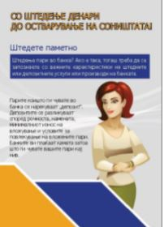
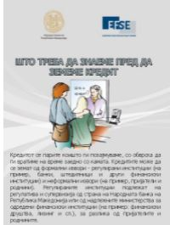
Осврт кон едукативните материјали на Народната банка 2/3
Материјали за основно и средно образование – публикации
https://www.nbrm.mk/materijali_fin_edu.nspx

Slide 23
Осврт кон едукативните материјали на Народната банка 3/3
Македонските денари
http://www.nbrm.mk/makedonski-pari.nspx
Централната банка
http://www.nbrm.mk/celi_i_zadaci.nspx
Брошура: Запознајте ја Народната банка
на Република Северна Македонија
https://www.nbrm.mk/content/Zapoznajte_ja_Narodnata_banka_na_RSM_2019.pdf

Slide 24
За дополнителни прашања
можете да не контактирате на: edukacija@nbrm.mk
Благодарам за вниманието!

